Slide 1

TopCoder: риск – дело благородное
От спортивного программирования к коммерческой разработке

Slide 2
Что может делать рядовой гражданин?
Задачи на алгоритмы (Algorithms competitions)
Марафоны по 24 часа (Marathon Matches)
Графический дизайн (Studio design)
Проектирование ПО (Software design)
Разработка ПО (Software development)
Тестирование (Bug hunting)
Координация проектов (Project copiloting)

Slide 3
Project Workflow. Challenges Types.
Design
Conceptualization
Requirements Specification
Test Scenarios/Unit tests
System/Module Architecture
Bug Hunt
Development
Assembly
UI prototype (верстка)
Bug fixes

Slide 4
Software design/development workflow
Registration
Submission
Screening
Review
Appeals
Appeals response
Aggregation
Final fix
Final Review
Approval

Slide 5
Кто и как определяет победителя?
Review scorecard https://software.topcoder.com/review/actions/ViewScorecard?scid=30001463

Slide 6
Коммуникации
Online Review tool
Challenge forums
Public forums (round tables)
E-mail

Slide 7
Карьерный рост
Review Board member
Copilot Pool member
In-house manager (PM, PlM, PgM, PfM)

Slide 8
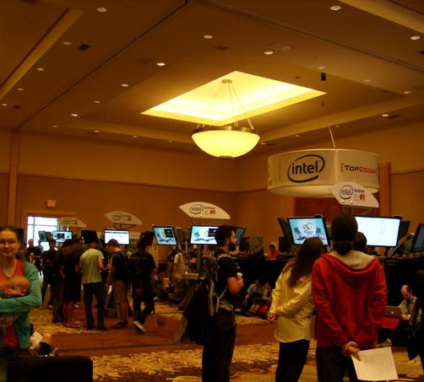
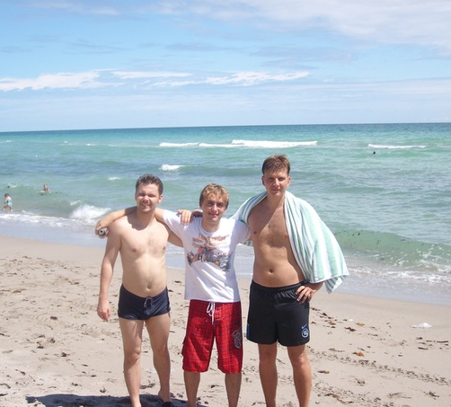
TopCoder Open: только раз в году…

Slide 9
Ну и про деньги ☺
Submitter
First prize
Second prize
Reliability Bonus
Digital run
Other
Review payment
Copilot payment

Slide 10
Личный опыт и впечатления
Затягивает
Дает свободу
Тренирует умение держать удар
Развивает технические навыки и самостоятельность

Slide 11
Хочу-хочу. С чего начать?
Зарегистрировать аккаунт на topcoder.com
Скачать, прочитать и подписать договор
Почитать tutorials
Выбрать контест и зарегистрироваться
DO, SUBMIT and GET FEEDBACK!!!

